Slide 1

Les responsables de projet de l’AES face à la gestion des ressources humaines
Journée d’étude organisée par la coordination des coordinateurs ATL de la province de Luxembourg

Slide 2
Au menu du jour
1
Qui est là?
2
Introduction
3
Atelier A: La formation continue pour tous
Aurélie Triaire ONE et Christine Baudechon APEF
Atelier B: La gestion des compétences
François-Xavier Lefebvre Competentia
4
Repas et “break mouvement”
5
Ateliers A et B inversés (pause collective)
6
Conclusion

Slide 3
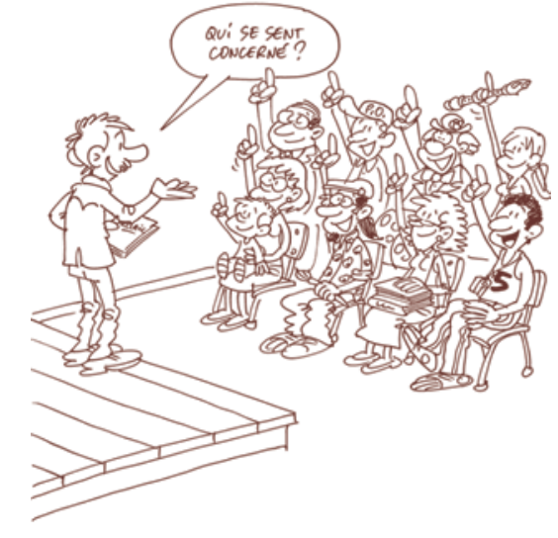
Une diversité d’acteurs réunis pour l’accueil extra-scolaire
Notes:
Les responsables de projet AES
Les coordinateurs ATL
Les professionnels de l’ONE CAL – Stephan - AC
Les intervenants de la journées
La représentante de la ministre de l’enfance Valérie Lescrenier – madame Caroline Henry
Les membres de la coordination provinciale des coordinateurs ATL
Est-ce que j’ai oublié quelqu’un?

Slide 4
Introduction

Slide 5

Responsable de projet, une fonction déterminante!
« Un responsable d’équipe formé spécifiquement à l’exercice de son rôle, développant des compétences tout à la fois de gestion des relations humaines, d’organisation et d’accueil de l’enfance, peut constituer pour les équipes un facteur important non seulement d’efficacité, mais de qualité de vie. Le soutien qu’il apporte aux équipes, dans la réflexion, dans l’aménagement de l’environnement, dans le choix des priorités, dans la gestion des relations, etc., est un paramètre important du fonctionnement professionnel de l’accueil de l’enfant. »
Accueillir des enfants de 3 à 12 ans : viser la qualité - livret VII, p. 41
Notes:
JE voulais vous remercier, chers responsable d’équipe car toutes les études le mettent en avant que ce soit dans le champ de l’accueil de l’enfance ou dans le champ scolaire, l’effet « direction » est déterminant dans la qualité de l’accueil.
Vous êtes des personnes qui avez un vrai pouvoir d’influence sur le développement d’espaces d’éducation et de socialisation des enfants!

Slide 6
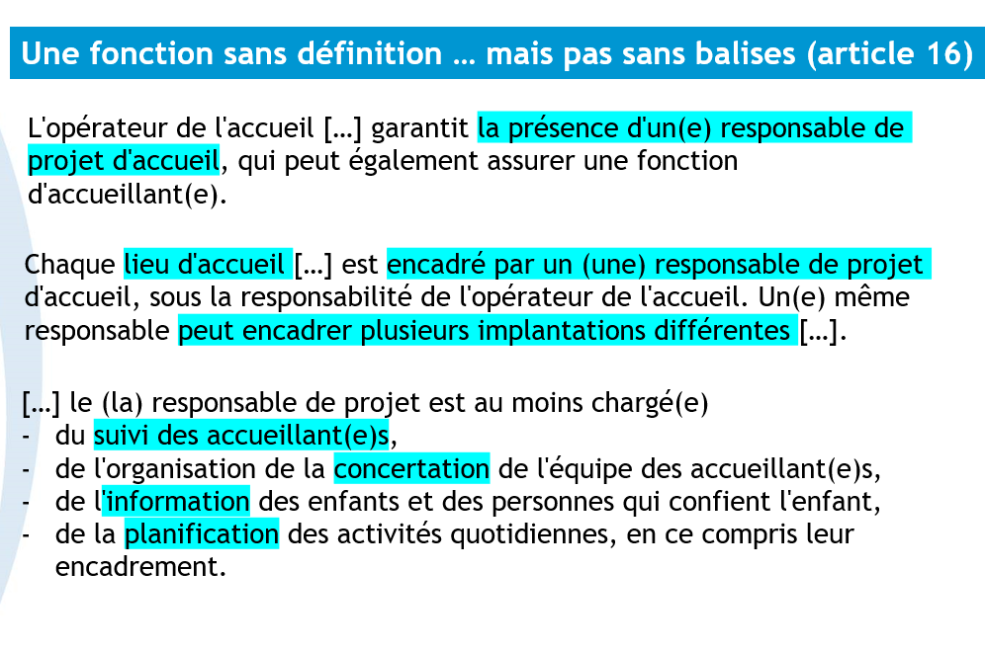
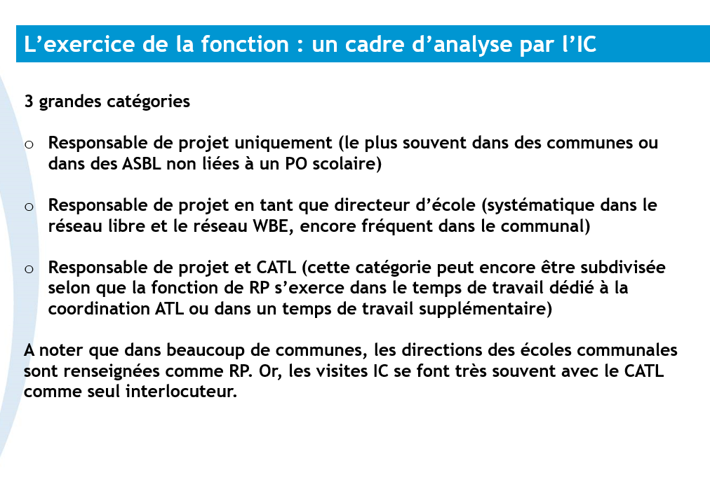
En 2022 à Vaux-sur-Sûre…
Notes:
Petit test pour savoir qui est qui?

Slide 7
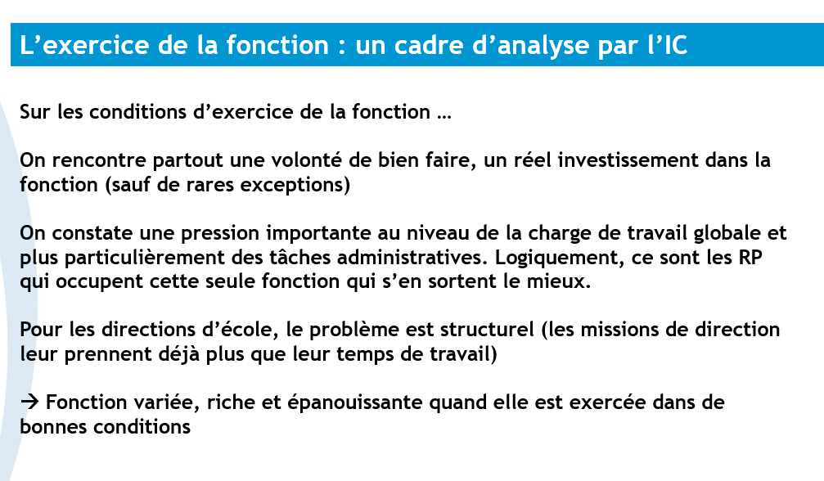
« La charge de travail liée à la gestion des ressources humaines est « Carnivore »! »
« Il faut un financement prévu explicitement pour mettre en œuvre la fonction de responsable de projet dans l’AES»
Notes:
Et pourtant une fonction essentielle pour permettre la rétention du personnel et lui permettre de se professionnaliser. En effet souvent confronter à des personnes non formée et parfois éloignée du travail, il est indispensable d’accompagner ces personnes et cela nécessite du temps.
D’où la volonté de vous proposer une journée sur la fonction de GRH
La notion de temps. Ce qui avait été évoqué, c’est également l’importance d’avoir un financement prévu exclusivement pour cette fonction dans l’AES!

Slide 8

Un cadre scientifique pour définir la fonction de responsable de projet.
« La direction veille à ce que les membres de l’équipe soient compétents, hautement qualifiés et motivés, et à ce qu’ils aient accès à un développement professionnel continu adéquat. »
P. 87

Slide 9


Slide 10
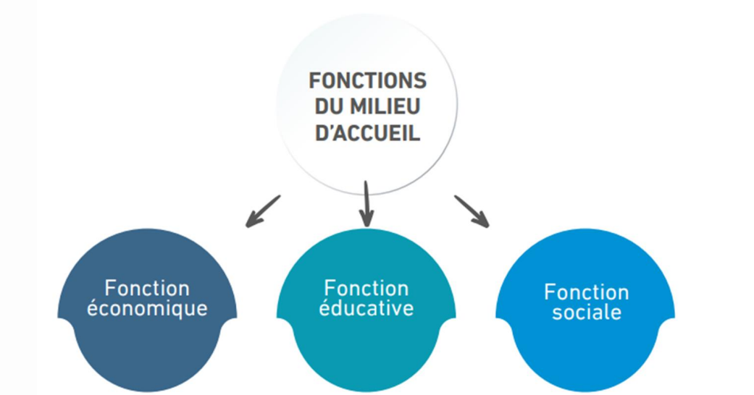
« Les lieux d’accueil de l’enfance doivent être considérés comme des institutions socio-éducatives qui assurent la santé en collectivité et la promotion de la santé des enfants et qui répondent en même temps à des besoins économiques sans que ceux-ci ne deviennent prédominants. » P 82

Slide 11
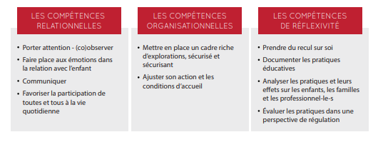
Le socle du responsable de projet:
Les compétences d’accueil!
« Afin que la direction puisse assumer ces responsabilités, il est impératif qu’elle en ait les moyens. Parmi ceux-ci, elle doit tout d’abord disposer d’une réelle maîtrise des compétences du métier de l’accueil de l’enfance, en particulier au plan psychoéducatif, mais également d’une autorité lui permettant d’assurer un processus de prise de décision efficiente quant aux pratiques. » P. 88

Slide 12
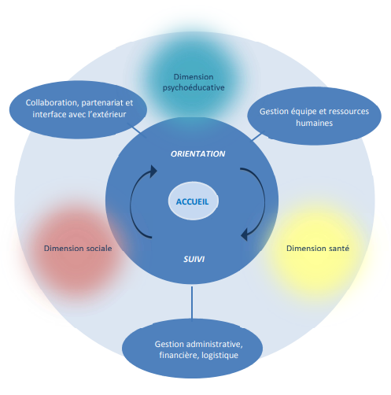


Slide 13
Compétences de gestion des ressources humaines
Assurer le recrutement des professionnel-le-s
Celui-ci doit s’appuyer sur un profil de professionnel-le-s en adéquation avec les valeurs sociales et éducatives du projet d’accueil, en tenant compte des caractéristiques des conditions de travail du milieu d’accueil et de la pluridisciplinarité de l’équipe de professionnel-le-s. Lors du recrutement, la direction pense d’emblée l’engagement en formation continue des professionnel-le-s recruté-e-s.
Veiller à l’accueil et à l’intégration des nouveaux/-velles professionnel-le-s et des stagiaires
La mise en place d’un dispositif permet aux nouveaux/-velles professionnel-le-s de s’approprier le projet d’accueil tout en leur donnant l’opportunité d’interpeller les pratiques et de les discuter avec l’équipe. L’accueil, l’insertion et l’accompagnement des stagiaires doivent également être réfléchis, préparés, en collaboration avec les organismes de formation, et mis en place en reconnaissant la fonction de tuteur/-trice intégrée dans le fonctionnement de l’équipe. Ces dispositifs doivent respecter les besoins des enfants et des familles en termes de continuité et de relation de confiance.
Notes:
Formation continue qui s’appuye notamment sur le carnet de bord, outil d’accompagnement du professionnel tout au long de son parcours professionnel.

Slide 14
Susciter et gérer l’engagement des professionnel-le-s dans la formation continue
Il s’agit de penser la formation continue de l’équipe comme un dispositif de formation-accompagnement inscrit dans la durée (formations modulaires, accompagnements sur site, rencontres de personnes-ressources) permettant une évaluation, une régulation des pratiques et une ouverture vers d’autres actions au sein du projet d’accueil. Au sein de l’équipe, la direction veille à l’analyse des besoins de formation continue de chaque membre de l’équipe en regard de leurs compétences acquises et à développer, du projet d’accueil et le cas échéant du plan d’amélioration de la qualité. Elle soutient l’engagement des professionnel-le-s dans ces dispositifs de formation continue. Elle prévoie une organisation du travail qui facilite le transfert des acquis de formation dans le travail quotidien : retour et partage entre les membres du personnel selon des modalités cohérentes avec l’objet de formation, identification de pistes d’action possibles et souhaitables à mettre en œuvre dans le lieu d’accueil de manière concertée, analyse de ses effets en vue de régulations qui améliorent la qualité d’accueil.

Slide 15
Mettre en place et accompagner un dispositif d’(auto)évaluation régulière des professionnel-le-s
La direction est attentive à élaborer un système d’évaluation et d’autoévaluation objectif, pertinent pour l’ensemble du personnel. Elle doit soutenir la démarche d’autoévaluation du personnel pour lui permettre l’expression de difficultés et la recherche de pistes d’amélioration. La direction doit pouvoir repérer les manquements professionnels, en discuter avec la personne concernée pour trouver des solutions et, le cas échéant, prendre les mesures nécessaires.

Slide 16
Place aux ateliers
Notes:
Pause prise dans le sous groupe
Ce sont des ateliers de découvertes pour donner envie d’aller plus loin. Ce n’est pas sur une journée qu’on va pouvoir décortiquer l’ensemble de cette facette du métier.

Slide 17
Pour ne pas finir…

Slide 18
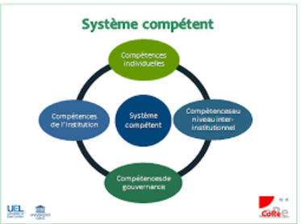


“Il est des moments où les rêves les plus fous semblent réalisables à condition d'oser les tenter.” B. Werber
Notes:
Respecter le rythme, il faut oser

Slide 19

Notes:
Feuillet pour aller plus loin.

